Slide 1


TRƯỜNG THCS LONG BIÊN
BÀI GIẢNG TRỰC TUYẾN
MÔN: GDCD 8
Bài 8 - Tiết 2
LẬP KẾ HOẠCH CHI TIÊU
GV: Nguyễn Thị Bích Thuận

Slide 2
KHỞI ĐỘNG

Slide 3
KẾ HOẠCH
CHI TIÊU

Slide 4
02
TÌM HIỂU MỘT SỐ PHƯƠNG PHÁP CHI TIÊU

Slide 5
NHIỆM VỤ ĐÃ GIAO
NHÓM 1 + 2
PHƯƠNG PHÁP S-C-T
NHÓM 3+4
PHƯƠNG PHÁP 6 CHIẾC LỌ

Slide 6
PHƯƠNG PHÁP QUẢN LÝ TIỀN BẠC
25%
NGUYÊN
TẮC
3
TÀI
KHOẢN
S
T
C
60%
15%

Slide 7








PHƯƠNG PHÁP QUẢN LÝ TIỀN BẠC
S
T
C
Nhu yếu phẩm phải trả hàng tháng
Tiết kiệm
Chơi
15

Slide 8
Cưới xin
Mua nhà
T
Biến cố,…
Bệnh tật
Tiết kiệm
Nếu không có thì tương lai sẽ chết
15

Slide 9
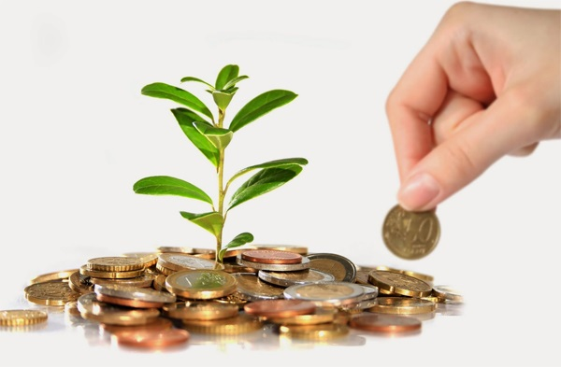


PHƯƠNG PHÁP QUẢN LÝ TIỀN BẠC
LƯƠNG GIẢ ĐỊNH: 7.000.000
S
T
C
5.000.000
1.000.000
1.000.000

Slide 10
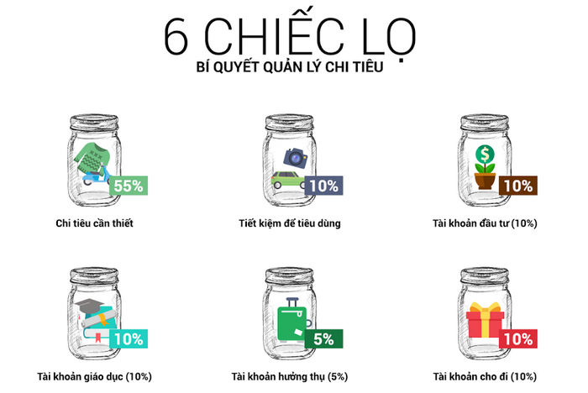

Slide 11
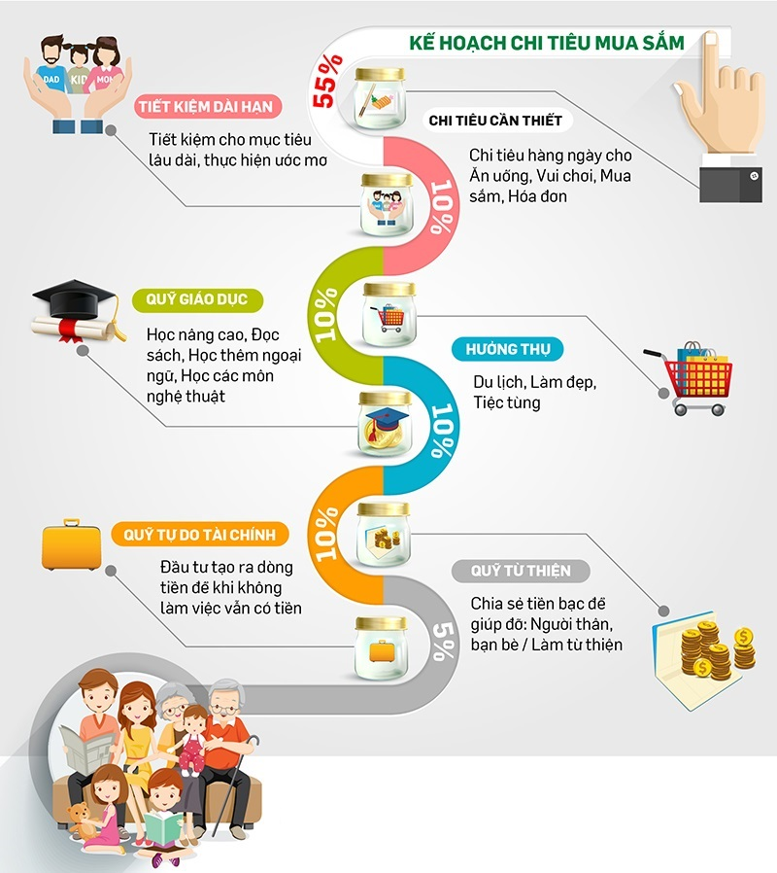
Notes:
Lọ số 1: Chi tiêu cần thiết – NEC (55% thu nhập)
Quỹ Chi tiêu cần thiết (NEC) giúp bạn đảm bảo nhu cầu thiết yếu, sinh hoạt hàng ngày của cuộc sống. Quỹ NEC này cũng sử dụng cho các mục đích ăn uống, sinh hoạt, chi trả hóa đơn, vui chơi, giải trí và mua sắm cần thiết. Đây là lọ chiếm phần trăm thu nhập của bạn cao nhất.
Nếu bạn đang sử dụng quá 80% thu nhập cho các chi tiêu cần thiết, bạn cần tăng cường tổng thu nhập hoặc thay đổi lối sống, cắt giảm chi tiêu.
Lọ số 2: Tiết kiệm dài hạn – LTS (10% thu nhập)
Bạn sử dụng khoản tiết kiệm dài hạn (LTS) này cho những mục tiêu dài hạn, lớn hạn như mua xe, mua nhà, sinh em bé, thực hiện ước mơ… Có quỹ LTS sẽ giúp bạn thấy được mục đích mình nhắm tới, và có động lực tiết kiệm dần dần cho việc đó.
Điều quan trọng là bạn cần thực hiện tiết kiệm ngay khi nhận được thu nhập, qua đó sẽ tránh tiêu vào số tiền này. Một trong những cách tiết kiệm dễ dàng và hiệu quả nhất là sử dụng các sản phẩm tiết kiệm gửi góp trực tuyến. Xem thêm bài viết Sức mạnh vô biên của lãi kép và tiết kiệm gửi góp Easy Saving.
Lọ số 3: Quỹ giáo dục – EDU (10% thu nhập)
Bạn cần trích 10% thu nhập cho việc học thêm, trau dồi kiển thức của bạn thân. Bạn có thể dùng quỹ giáo dục (EDU) này để mua sách, tham gia các khóa học, đào tạo, các buổi gặp gỡ chia sẻ từ những người thành công.
Đầu tư vào giáo dục cũng chính là đầu tư vào bản thân. Tác dụng của tài khoản này là giúp bạn không ngừng phát triển năng lực bản thân, từ đó có thể tạo ra nhiều thu nhập hơn.
Lọ số 4: Hưởng thụ – PLAY (10% thu nhập)
Đây là khoản tiền bạn dành cho việc hưởng thụ, mua sắm xa xỉ, chăm lo cho bản thân, làm những việc mới mẻ, tăng cường trải nghiệm… Quỹ Hưởng thụ (PLAY) giúp bạn có động lực để làm việc tốt hơn.
Quỹ PLAY cần được tiêu dùng liên tục. Nếu bạn không sử dụng hết quỹ PLAY, có thể bạn đang mất cân bằng cuộc sống và không dành đủ sự chăm sóc cho bản thân.
Lọ số 5: Quỹ tự do tài chính – FFA (10% thu nhập)
Tự do tài chính (FFA) là khi bạn có một cuộc sống như mong muốn mà không cần làm việc hay phụ thuộc tài chính vào người khác. FFA là khoản bạn sử dụng để tham gia các hoạt động tạo ra thu nhập thụ động như gửi tiết kiệm, đầu tư, góp vốn kinh doanh. Bằng cách này, bạn đã tạo ra “con ngỗng” đẻ trứng vàng để sử dụng khi không còn làm việc.
Xin lưu ý: đừng bao giờ được tiêu tiền trong quỹ này.
Lọ số 6: Quỹ từ thiện – GIVE (5% thu nhập)
Đây là khoản tiền bạn sử dụng để làm từ thiện, giúp đỡ cộng đồng, người thân, bạn bè. Nếu bạn có nhiều thứ phải chi trả hơn, hãy giảm tỷ lệ này xuống, nhưng luôn trích một khoản để giúp đỡ người khác.

Slide 12


Slide 13
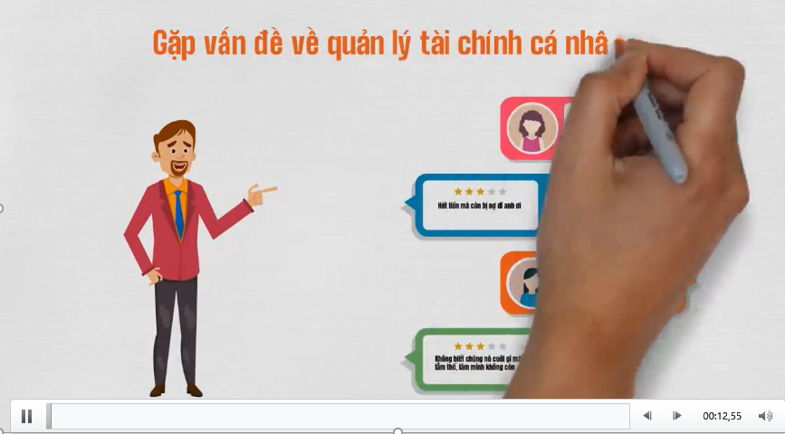
Notes:
LINK TẢI CLIP https://www.youtube.com/watch?v=J71G4HGJiqA&t=601s

Slide 14


DẶN DÒ
Chuẩn bị bài sau: Em và các bạn hãy thiết kế một KẾ HOẠCH CHI TIÊU KHOẢN TIỀN TIẾT KIỆM TIỀN MỪNG TUỔI để trình bày trước lớp

Slide 15




TẠM BIỆT CÁC EM

